Slide 1
2. Семантика

Slide 2

Семантика

Slide 3
Семантика
Семантическая вёрстка, или семантический HTML-код, — это подход к созданию веб-страниц на языке HTML, основанный на использовании HTML-тегов в соответствии с их семантикой (предназначением), а также предполагающий логичную и последовательную иерархию страницы. Он противопоставляется подходу, при котором написание HTML-кода определяется внешним видом веб-страницы.

Slide 4
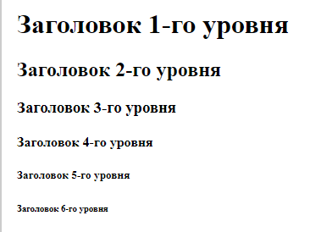
Семантика
<article></article>- тег для статей
<h1>Заголовок 1-го уровня</h1>
<h2>Заголовок 2-го уровня</h2>
<h3>Заголовок 3-го уровня</h3>
<h4>Заголовок 4-го уровня</h4>
<h5>Заголовок 5-го уровня</h5>
<h6>Заголовок 6-го уровня</h6>

Slide 5

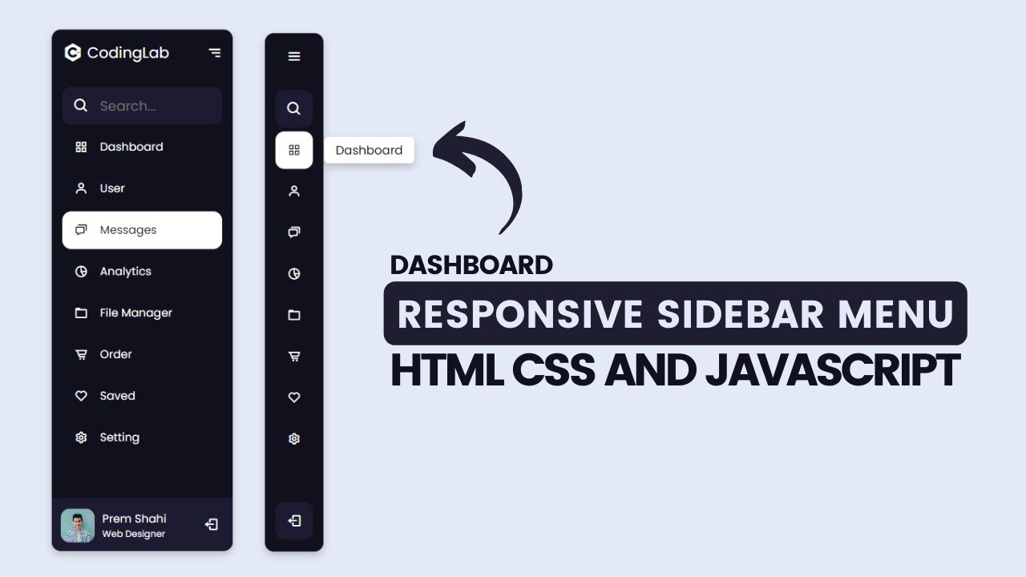
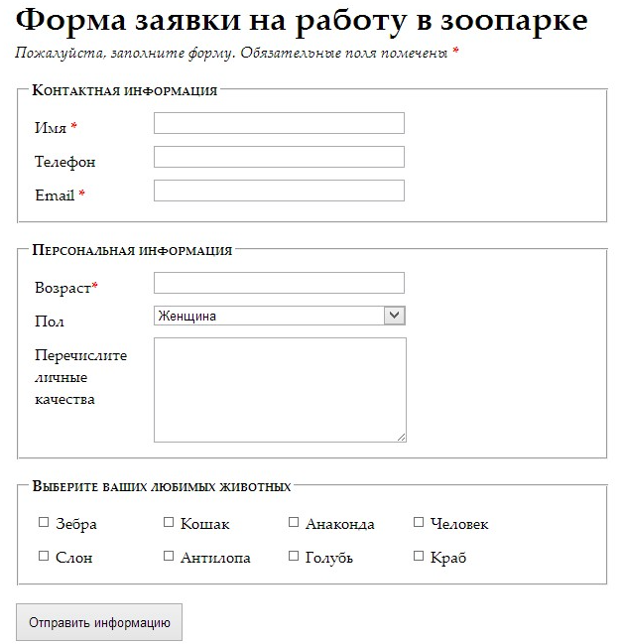
Некоторые основные теги
<button type=“button”></button> - Кнопка
<sidebar></sidebar> - боковая панель
<form></form> - Форма

Slide 6
Почему это важно?
Почему это важно?
Чтобы сделать сайт доступным
Чтобы сайт был выше в поисковой выдаче
Семантика прописана в стандартах
Семантика помогает избежать багов

Slide 7
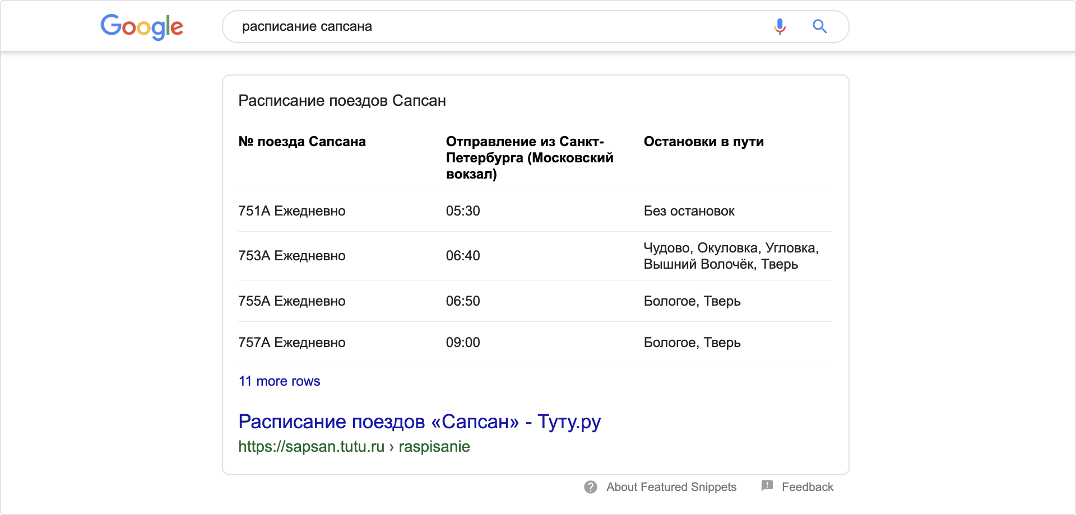
Чтобы сайт был выше в поисковиках

Slide 8
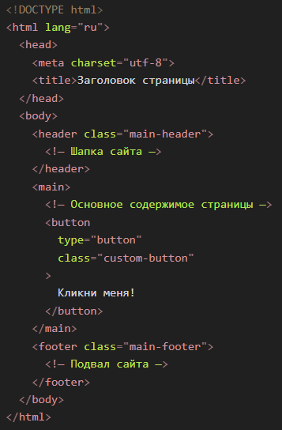
Пример хорошего семантического кода

Slide 9
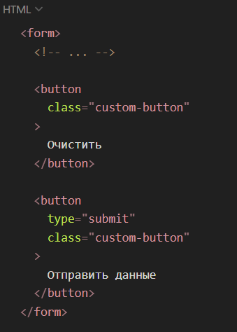
Семантика помогает избежать багов

Slide 10
Как разметить страницу с точки зрения семантики
Процесс разметки можно разделить на несколько шагов с разной степенью детализации.
Крупные смысловые блоки на каждой странице сайта. Теги: <header>, <main>, <footer>.
Крупные смысловые разделы в блоках. Теги: <nav>, <section>, <article>, <aside>.
Заголовок всего документа и заголовки смысловых разделов. Теги: <h1>-<h6>.
Мелкие элементы в смысловых разделах. Списки, таблицы, демо-материалы, параграфы и переносы, формы, цитаты, контактная информация и прогресс.
Фразовые элементы. Изображения, ссылки, кнопки, видео, время и мелкие текстовые элементы.
Если сомневаетесь какие теги использовать, то есть небольшие правила для выбора тегов
Получилось найти самый подходящий смысловой тег — использовать его.
Для потоковых контейнеров — <div>.
Для мелких фразовых элементов (слово или фраза) — <span>.

Slide 11
Как делать не нужно
!!!!Не используйте семантические теги для красоты. Для этого есть CSS!!!

Slide 12
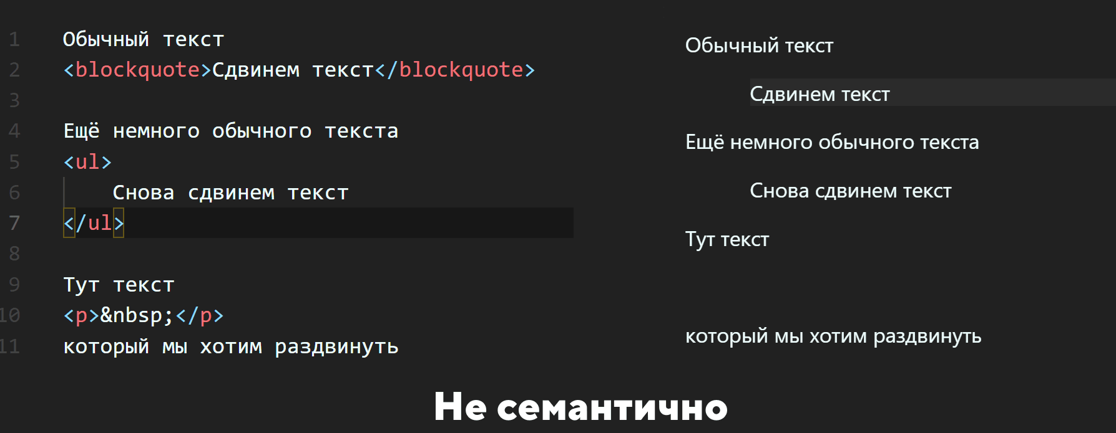
Как делать не нужно
Тег <blockquote> должен использоваться для выделения в тексте цитат, а не просто случайного выделения текста.
Тег <ul> тоже использован для визуального «сдвига» текста.
Тег <p> использован, чтобы визуально раздвинуть текст

Slide 13
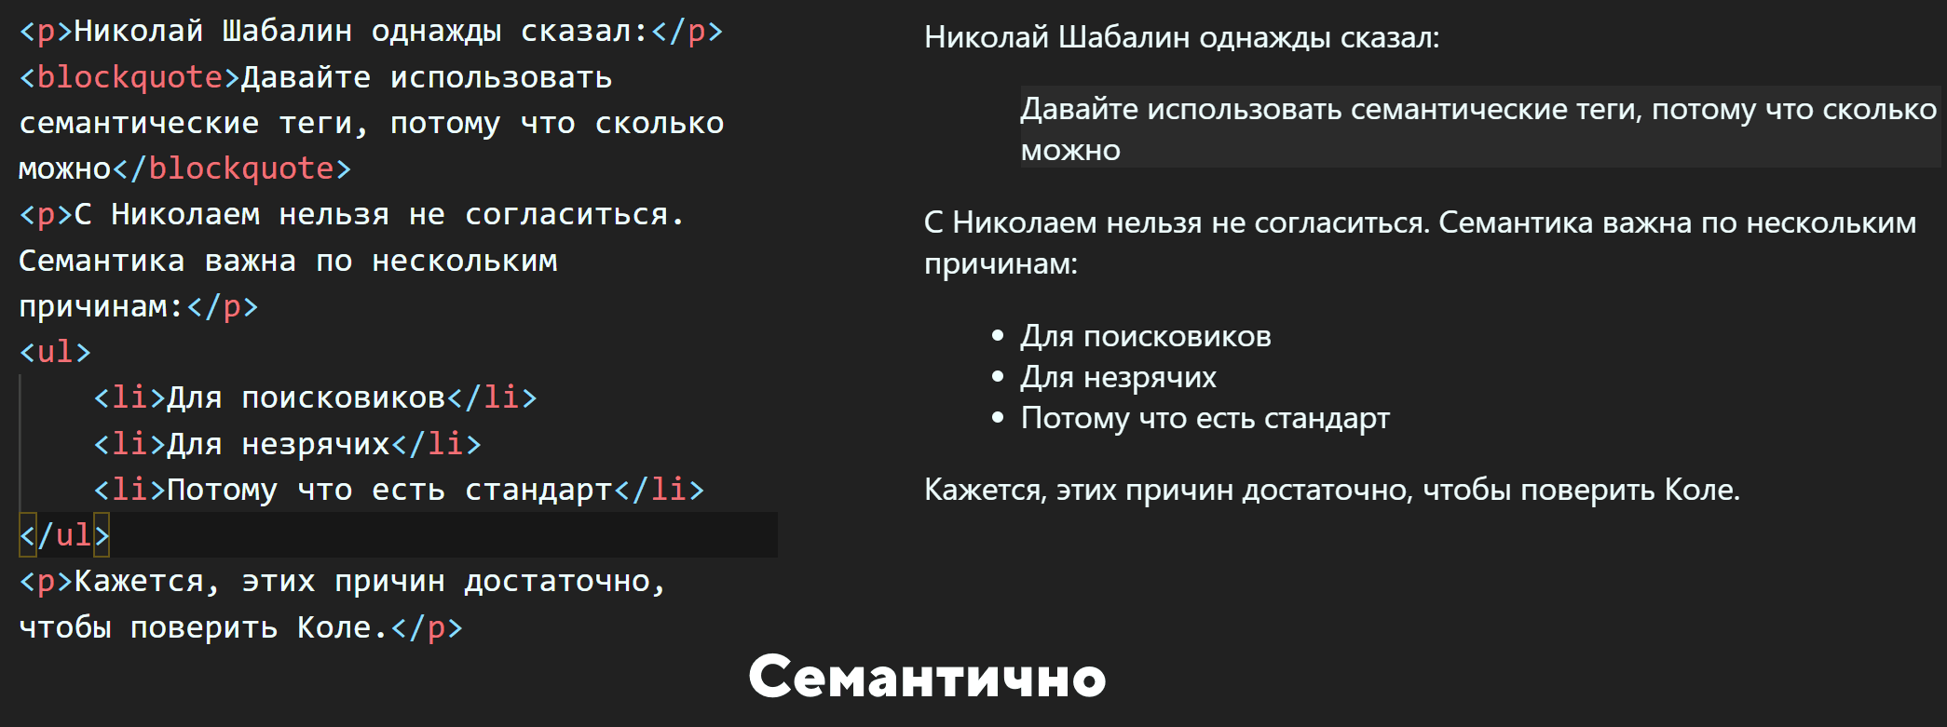
Как нужно делать

Slide 14
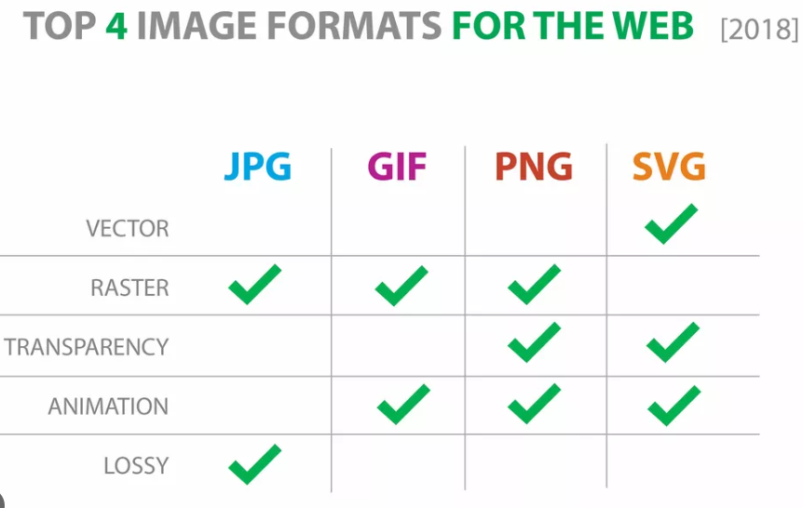
SVG. Основные разрешения изображений в web

Slide 15
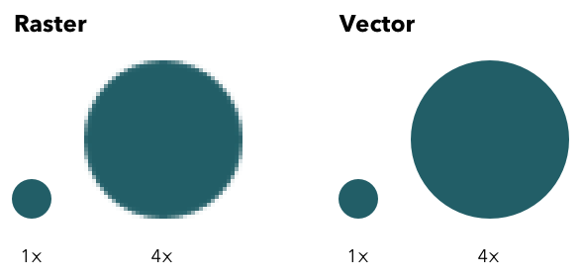
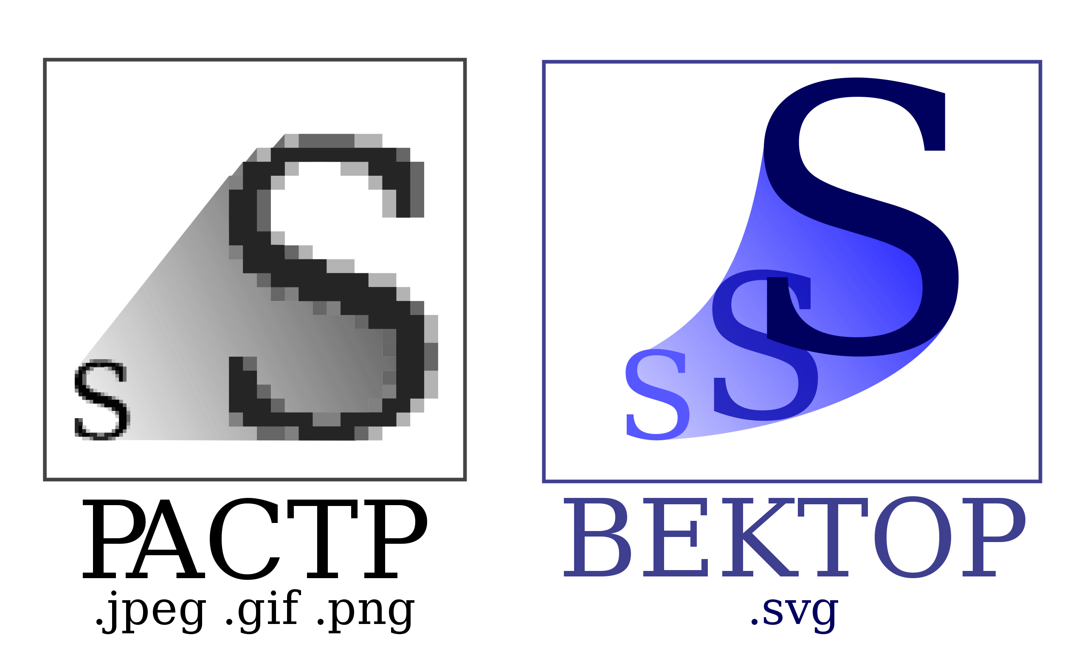
Svg vs растровая графика

Slide 16
Особенности svg
Особенности:
Масштабируемость. Если увеличение фотографий в JPG и PNG может привести к ухудшению качества, то с форматом SVG все будете оставаться на прежнем уровне
Кастомизация. Возможность изменять цвет, толщину и др в простых графических редакторах
SVG-изображение можно открывать в HTML и CSS, а это значит, что мы можем напрямую через код изменять как сам объект, так и его цвет.
Вес файла – он будет на порядок меньше любого растрового изображения при равных характеристиках изображения.
Векторное изображение можно легко анимировать при помощи JavaScript, что проблематично сделать с обычной картинкой.
Недостатки:
SVG не может быть использован для фотографий. В теории вы можете получить фотографию в формате SVG, но такой файл будет очень большим.
Не поддерживается старыми браузерами.

Slide 17
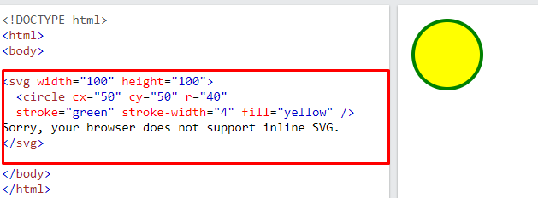
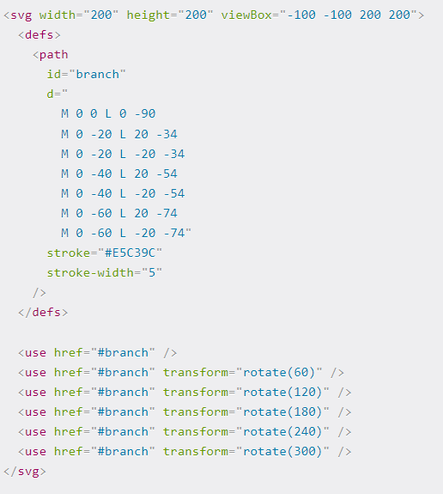

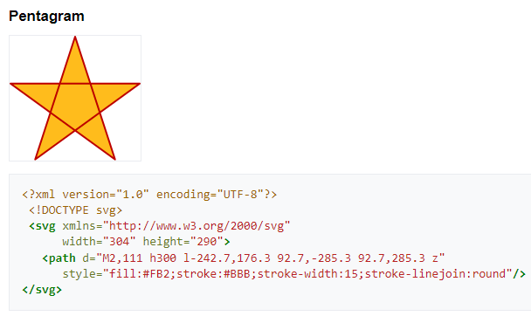
Примеры svg

Slide 18
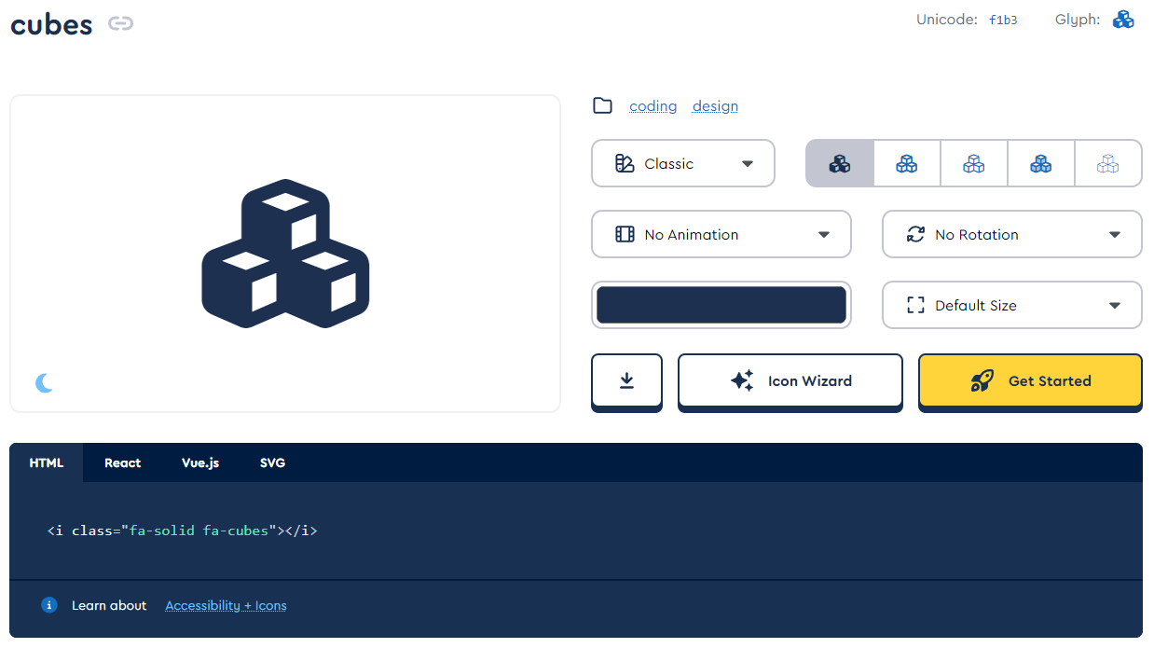
Иконки

